Slide 1

Maker’s Platform
4차산업혁명을 위한 인재 육성 플랫폼
메이커스 플랫폼
Maker’s Platform
By Gractor
COPYRIGHT Ⓒ ALL RIGHT RESERVED BY Dreamentry

Slide 2

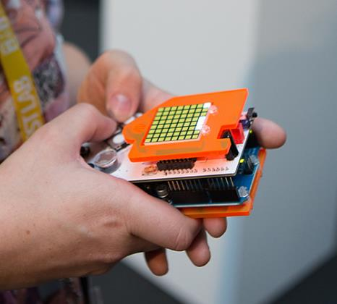

4차 산업 혁명을 위한 미래형 인재를 위한
최고의 플랫폼을 통해, 글로벌의 중심 이 됩니다.
IoT, ICT 교육 환경
메이커스 플랫폼
교류와 협력
사람과 사물의 연결 네트워크
아이디어 기반의 제조 환경
글로벌 인재들의 토론, 전시의 장
학생과 교사, 학생과 학생 간의
상호 작용을 통한 교육 서비스 제공
단순한 DIY 수준을 넘어,
창의적인 아이디어발굴과 산업화
지덕체를 겸비하기 위한
전문화된 복합 교육 서비스

Slide 3
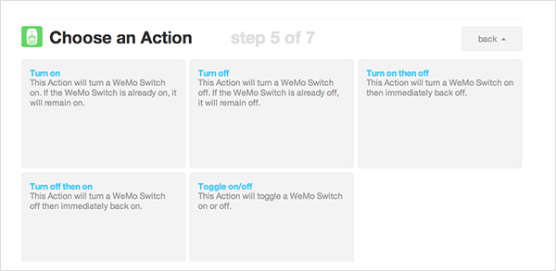
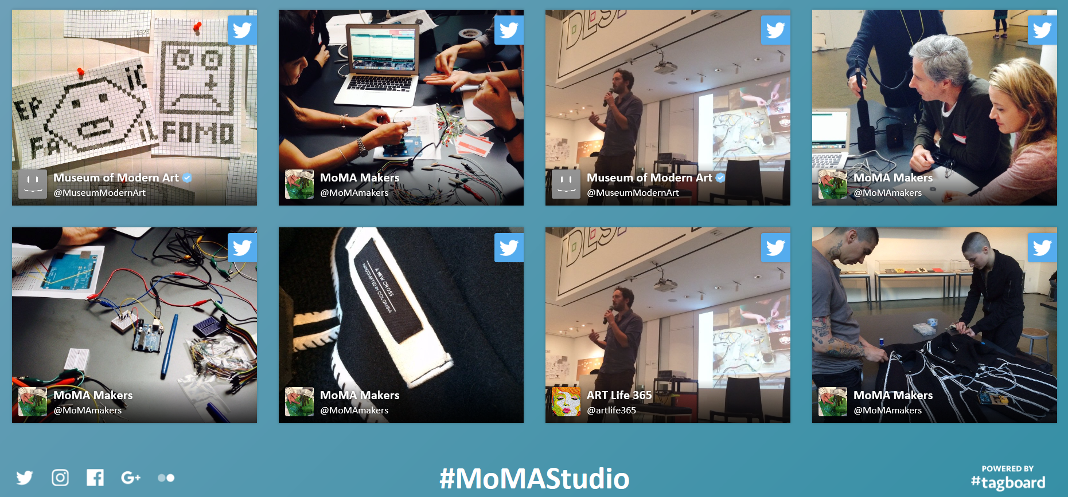
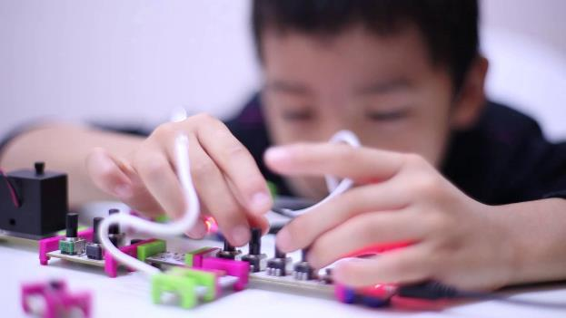
메이커스 플랫폼
메이커스들을 양성하기 위한 개발 환경 제공과 노하우 공유를 위한 온라인 플랫폼 제공
IoT플랫폼을 통한
개발 환경 제공
Edu SNS를 통한
노하우 공유
메이커스 키트를 통한
놀이식 교육

Slide 4
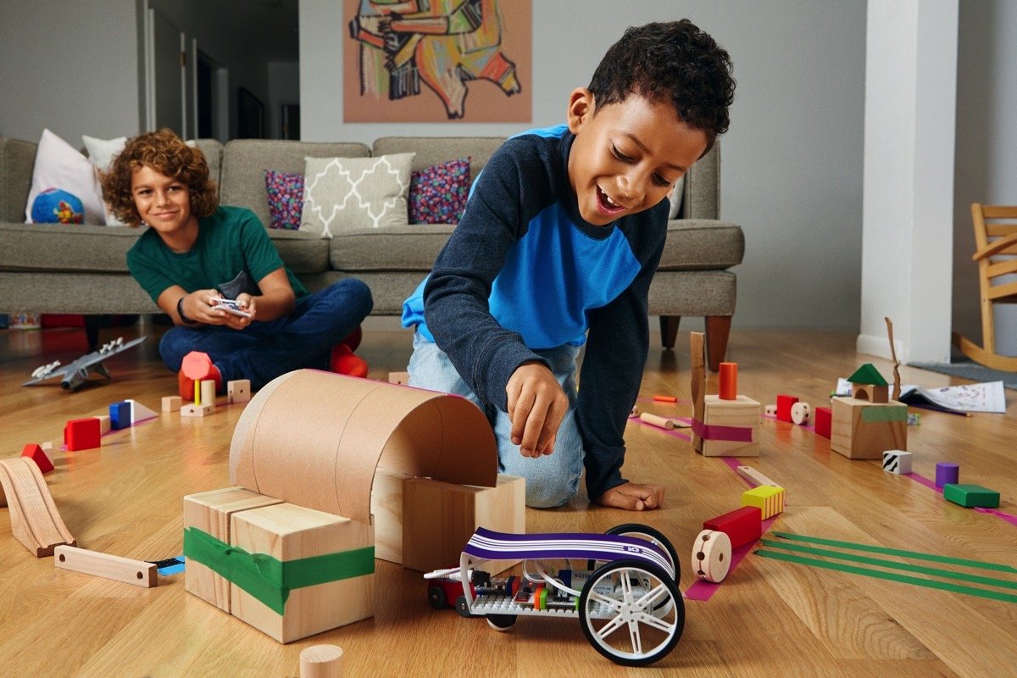
Play, Enjoy and Create
놀고, 즐기면서 창조하는, 배움의 새로운 방법

Slide 5
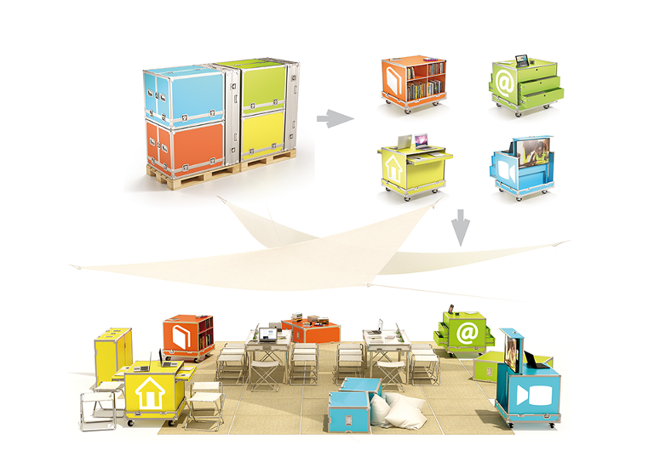
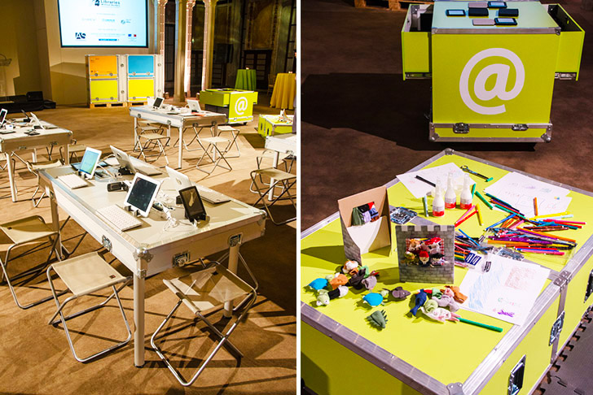
아이디어 박스
콘텐츠를 만들 수 있는 수단 을 제공하고 놀이를 통해, 영화, 영상 제작, 예술 , 웹툰 등
다양한 콘텐츠 창작 활동 지원
디지털, 온라인 플랫폼, 전자북 등
다양한 컨텐츠 창작 툴 제공
그대로 교실이 되어,
학습할 공간구성
Idea box by Philip Starck

Slide 6
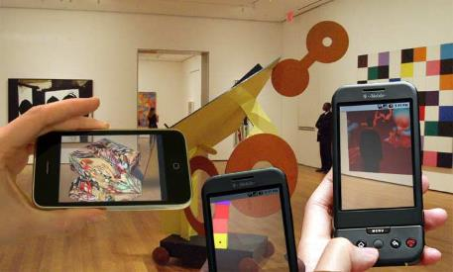
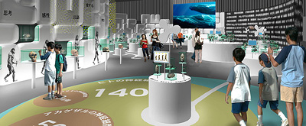
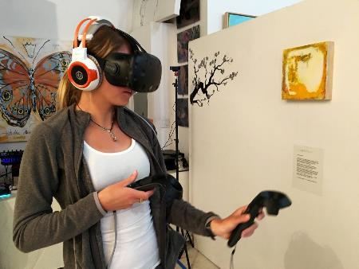
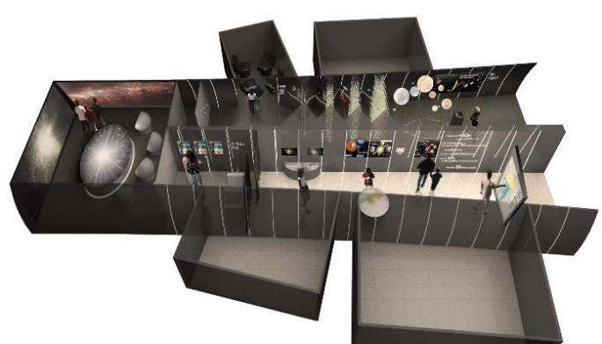
체험형 교육과 자발적인 참여
가상 공간 전시와 다양한 체험 활동을 통한 체험식 / 참여식 교육
증강현실 전시
뉴미디어 참여교육
가상현실 체험
전시 체험 / 참여

Slide 7
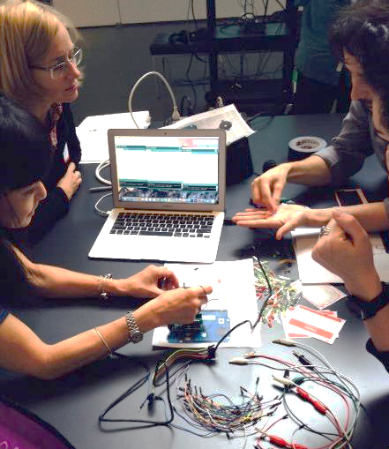

스타트업 캠퍼스
다양한 형태의 콜라보레이션, 전시. 투자 연계를 통한 스타트업 인큐베이팅
메이커스 랩
스타트업 캠퍼스
메이커스 플랫폼을 통한
메이커스 양성
스타트업 사업화를 위한
인적 / 물적 네트워크 형성

